Slide 1
KOMBINASI BISNIS
RIEKA RAMADHANIYAH
Ramadhaniyah@darmajaya.ac.id
HP. 081273227680

Slide 2
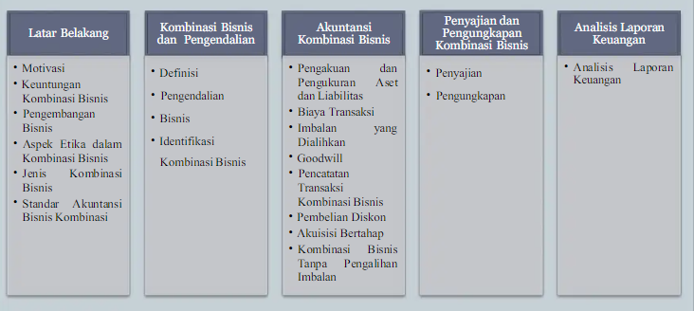
MATERI KOMBINASI BISNIS

Slide 3
Latar Belakang
55%
75%
85%
90%
Motivasi
Keuntungan Kombis
Pengembangan Bisnis
Asepek Etika
Tujuan dan Motivasi. Yaitu membesarkan bisnis dan mengembangkan. Semakin besar maka investasi (return) yang semakin besar dari investasinya
memperoleh imbal hasil yang lebih besar.
Menghasilkan sinergi yaitu menggabungkan beberapa busnis
Tunjuannya untuk membuka pasar yang lebih luas dan menambah jaringan produksi. Dapat dilakukan dengan membeli atau mengakuisisi
Perlu perhatian terkait dengan tindakant idak etis dalam transaksi kombis. Untuk tujuan Manajemen Laba atau pejak

Slide 4
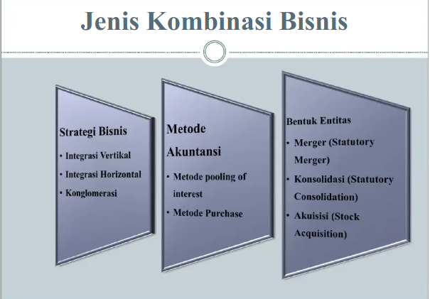
KOMBINASI BISNIS
Contents Here
Contents Here
Contents Here
Contents Here

Slide 5
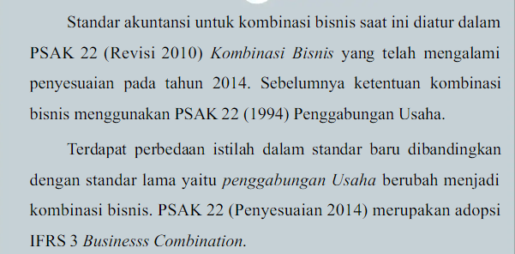
Standar Akuntansi Kombinasi Bisnis

Slide 6
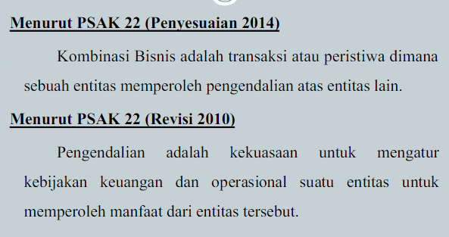
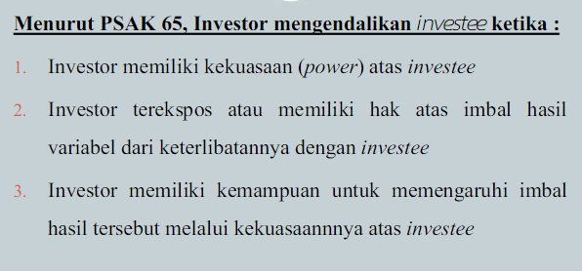
Standar Akuntansi Kombinasi Bisnis

Slide 7
THANK YOU
Insert the Subtitle of Your Presentation

